Slide 1
«Детское экспериментирование – ведущий метод познавательно – исследовательской деятельности»
Муниципальное автономное дошкольное образовательное учреждение детский сад №44 городского округа город Нефтекамск Республики Башкортостан
(МАДОУ детский сад №44)
Выполнила:Минниева
Зульфира Разифовна

Slide 2
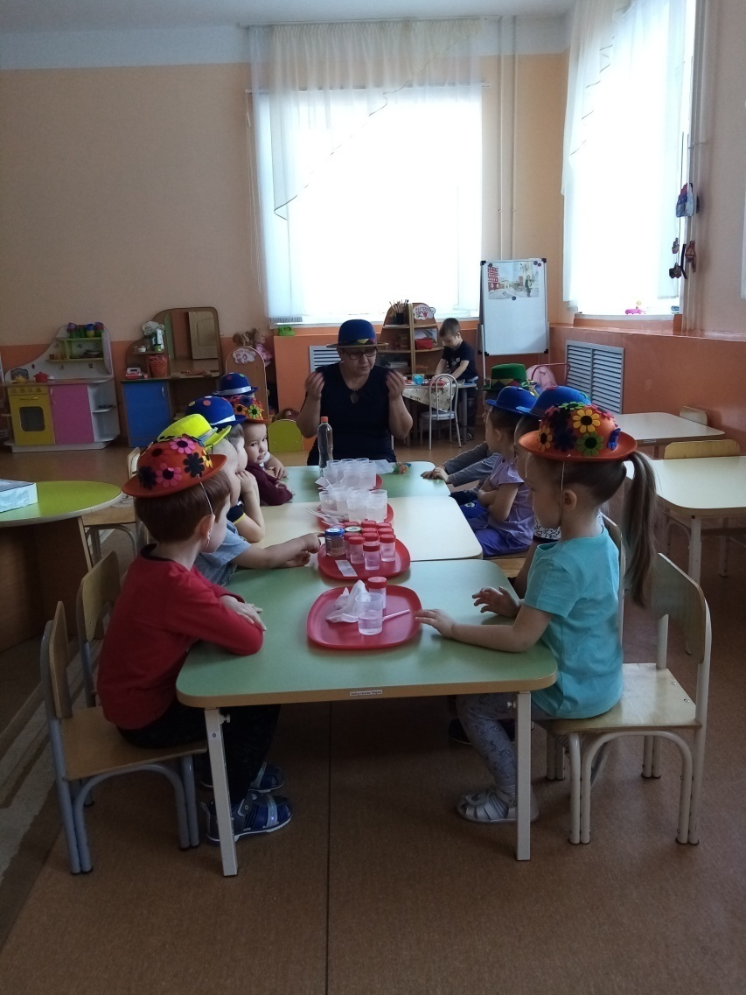
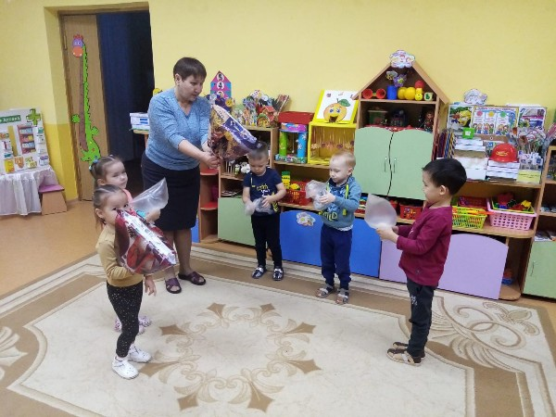
Народная мудрость гласит:
Расскажи – и я забуду, Покажи – и я запомню, Дай попробовать – и я пойму»

Slide 3
Цель: формирование и расширение представлений у дошкольников об объектах живой и неживой природы через практическое самостоятельное познание.
Задачи:
Формировать представления о предметах: их свойствах и качествах; способность определять взаимосвязь между предметами и явлениями.
Развивать познавательную активность воспитанников в процессе экспериментирования, внимание, зрительную, слуховую чувствительность.
Развивать наблюдательность, умение сравнивать, анализировать, обобщать, познавательный интерес в процессе экспериментирования, установления причинно-следственной зависимости; умение делать выводы.
Создавать положительную мотивацию к самостоятельному экспериментированию; дружескую атмосферу в группе во время проведения исследований.
Воспитывать умение работать в коллективе, чувство взаимопомощи; усидчивость и аккуратность.

Slide 4
Для организации исследовательской деятельности я создала определенные условия:
Составила тематический план работы с детьми по экспериментальной деятельности.
Организовала предметно - развивающую среду.
Составила картотеку проведения опытов и экспериментов.
Подобрала дидактический материал.
Начала с родителями разрабатывать методические пособия (книги , лэпбуки..)

Slide 5
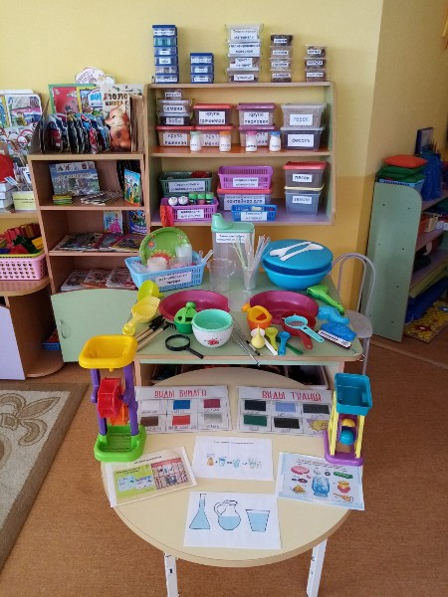
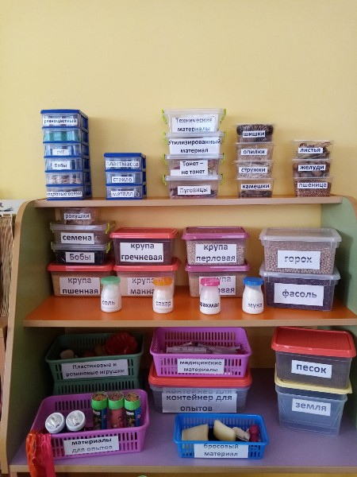
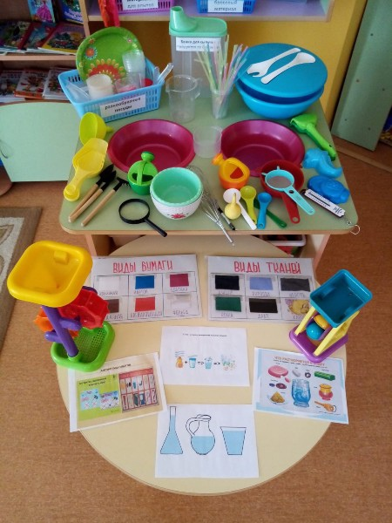
На первом этапе стояла задача обогащения предметно-развивающей
среды для реализации на практике
опытно-экспериментальной деятельности детей

Slide 6
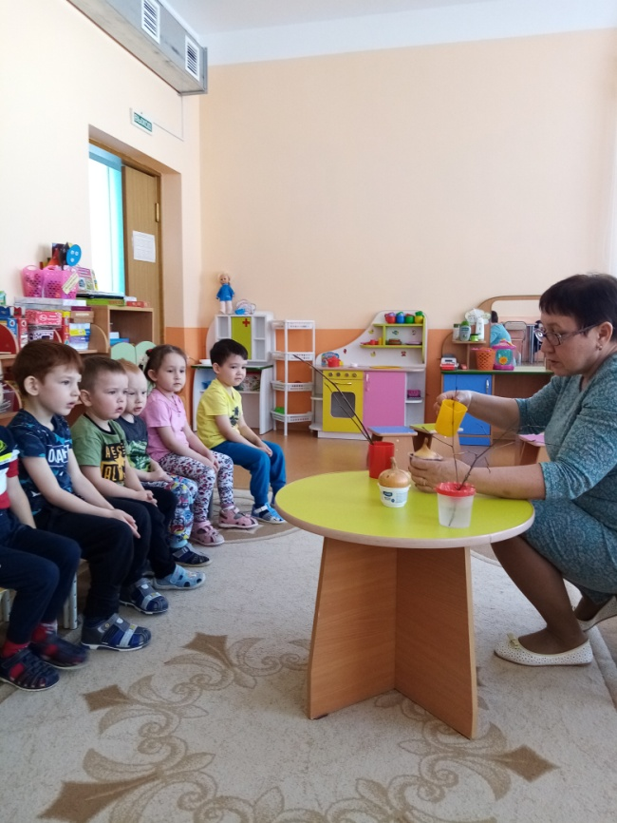
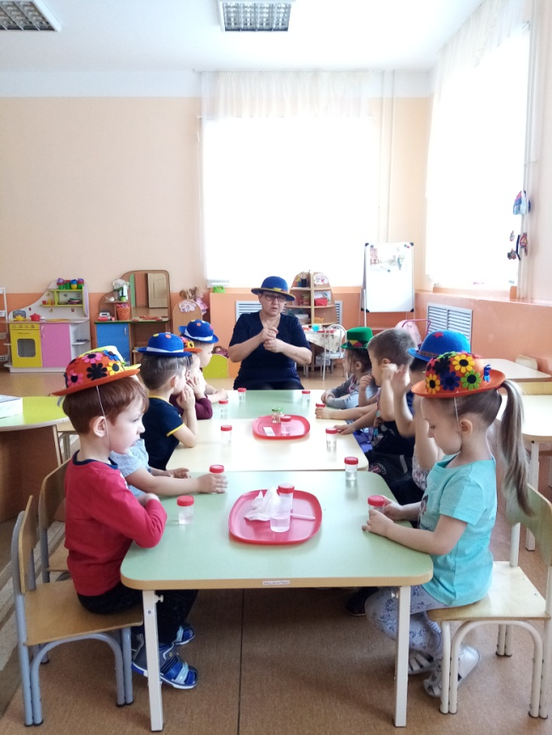
На втором этапе: проведение с ребятами занятий по развитию умений и навыков исследовательского поиска.
Целью этих занятий является введение ребенка в исследовательскую деятельность. После проведения нескольких занятий приступаю к организации экспериментов.

Slide 7
\ Нельзя не отметить положительного влияния экспериментов на:
эмоциональную сферу ребенка,
на развитие творческих способностей,
на формирование трудовых навыков.

Slide 8
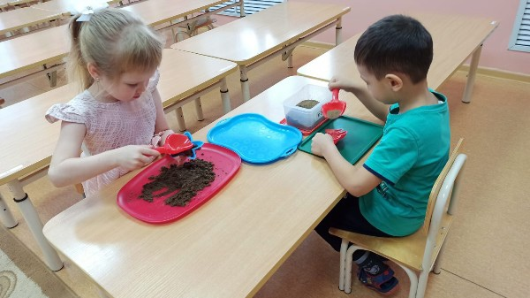
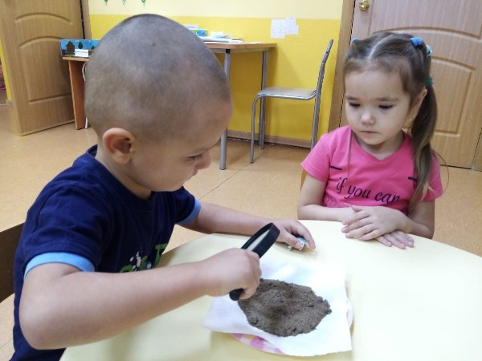
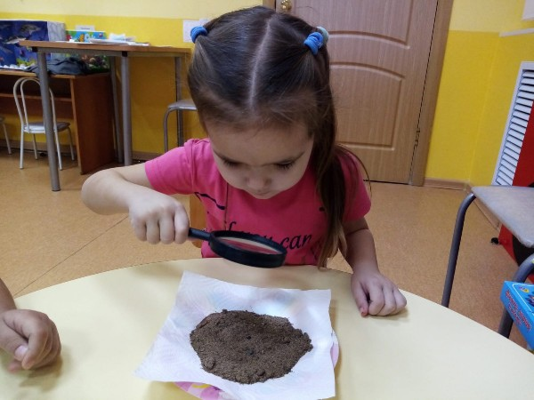

Slide 9
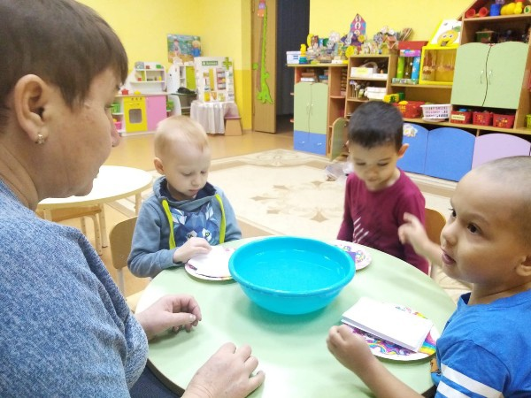
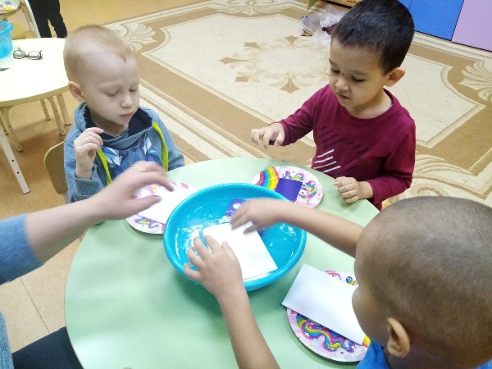
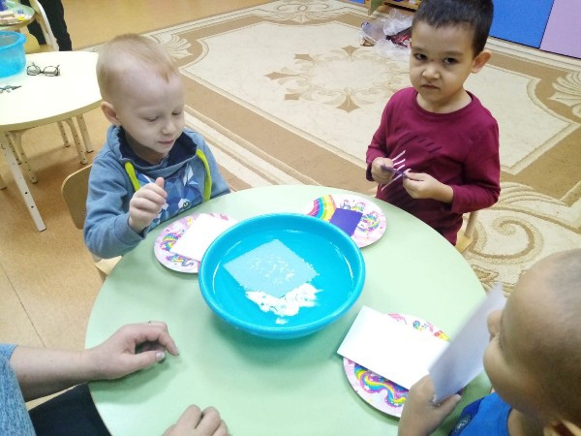

Slide 10
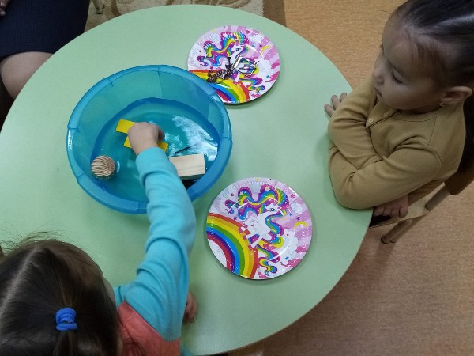
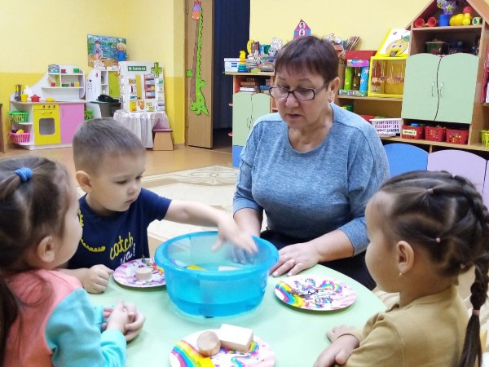
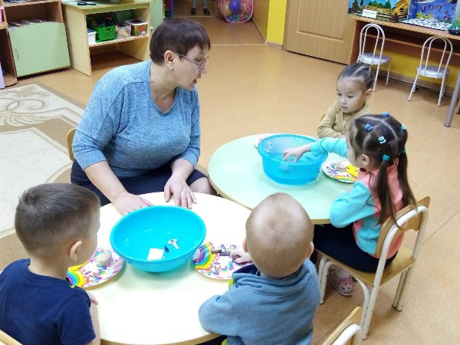
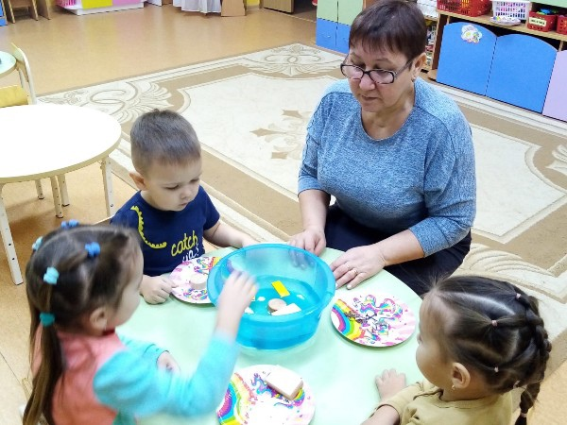

Slide 11
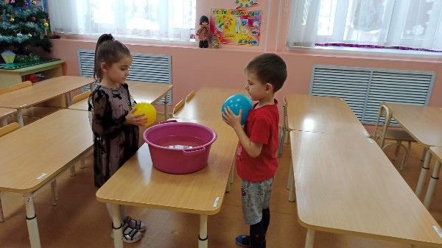
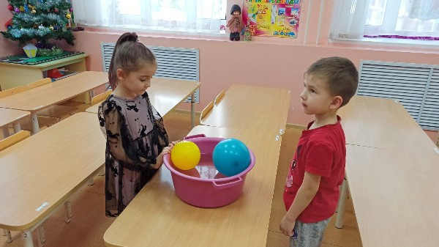
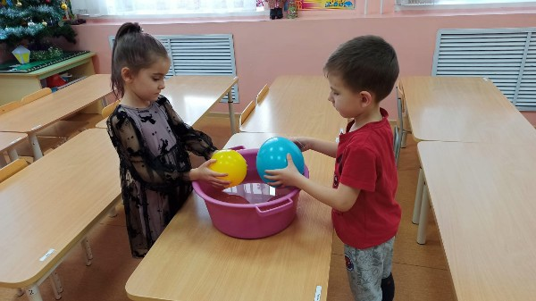

Slide 13
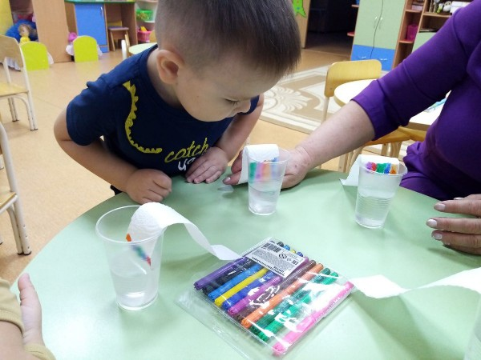
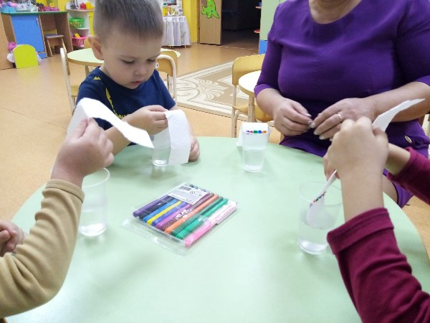
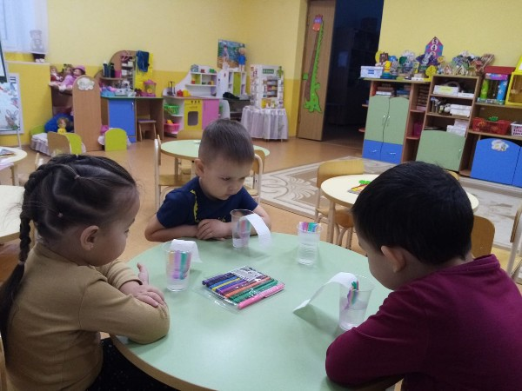
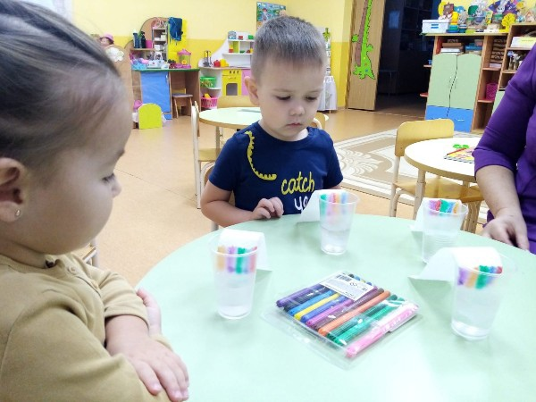
Опыт «Раскрасим салфетку без рук»

Slide 14
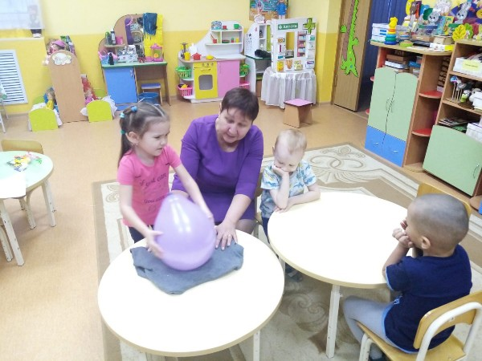
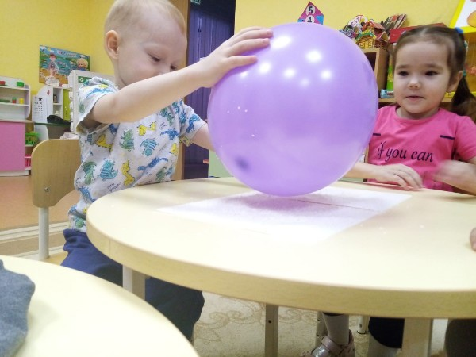
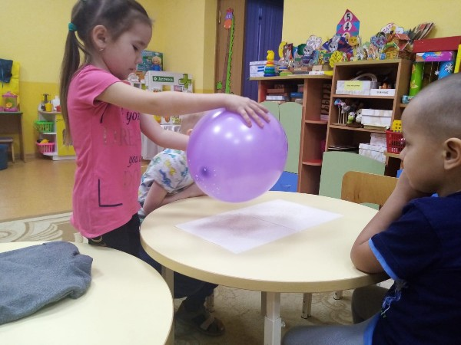
Опыт «Танцующие хлопья»

Slide 15
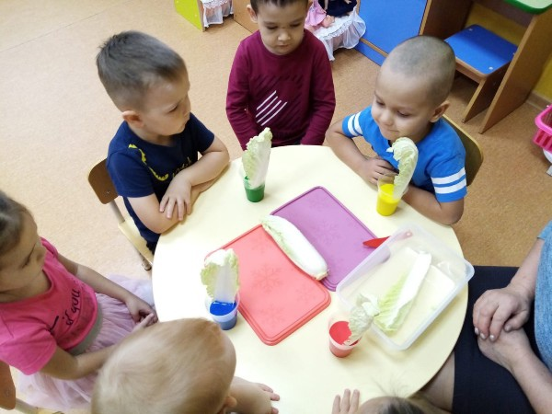
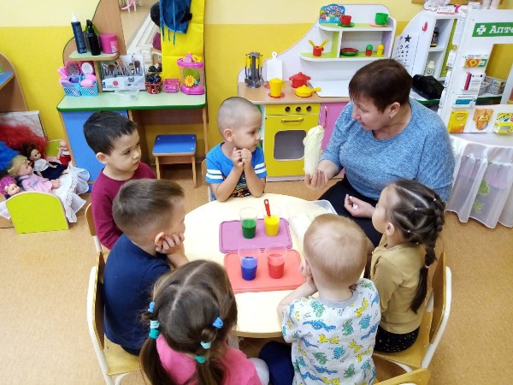
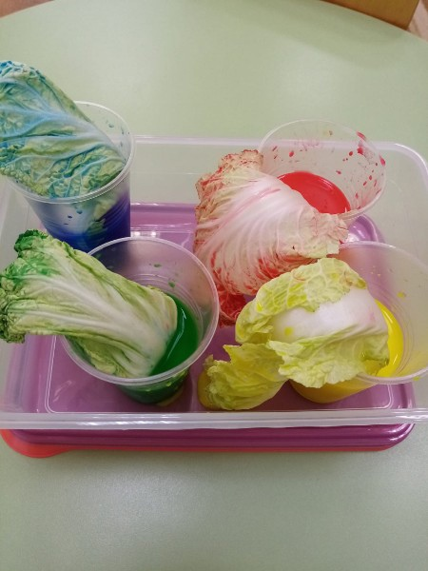
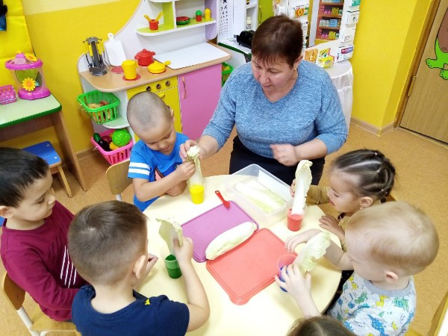
«Опыт с пекинской капустой»

Slide 16
Исследовать, открыть, изучить – значит сделать шаг в неизведанное. Это огромная возможность для детей думать, пробовать, искать, экспериментировать, а самое главное – самовыражаться.

